Slide 1
О преимуществах регистрации на Едином портале государственных и муниципальных услуг (функций)
для граждан в возрасте 14 - 18 лет

Slide 2
Постановление Правительства РФ от 04.02.2022 N 111 "О внесении изменений в некоторые акты Правительства Российской Федерации в части использования федеральной государственной информационной системы "Единая система идентификации и аутентификации в инфраструктуре, обеспечивающей информационно-технологическое взаимодействие информационных систем, используемых для предоставления государственных и муниципальных услуг в электронной форме" несовершеннолетними"
Подростки старше 14 лет с 1 апреля 2022 года могут зарегистрироваться на портале самостоятельно. Для этого им понадобится указать свой СНИЛС, паспортные данные, адрес регистрации по месту жительства, номер мобильного телефона и адрес электронной почты.
Зарегистрировать детей младше 14 лет смогут их родители, если у них есть учетная запись на портале. При регистрации необходимо будет указать СНИЛС, реквизиты свидетельства о рождении, сведения о гражданстве, адрес регистрации по месту жительства, номер мобильного телефона (при наличии), адрес электронной почты.

Slide 4
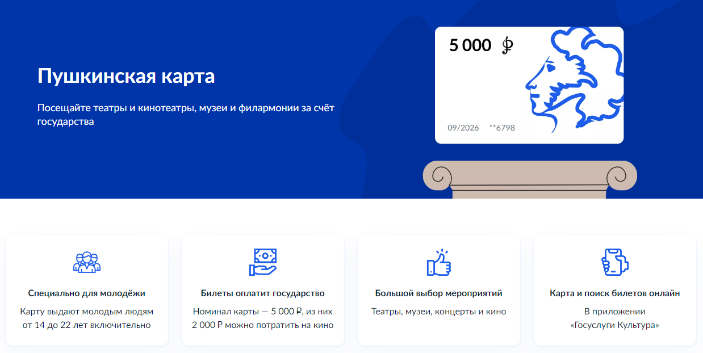

Slide 5
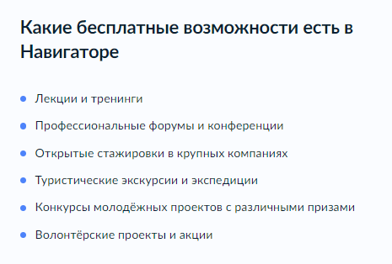
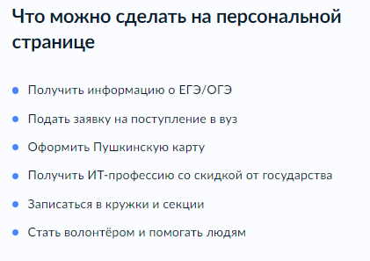

Slide 7
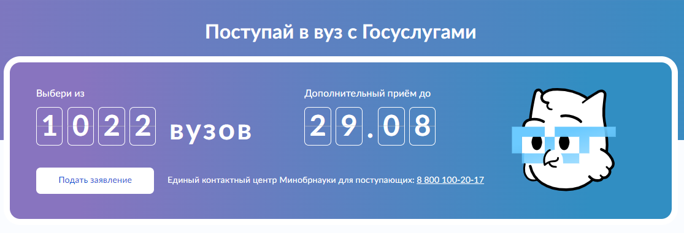
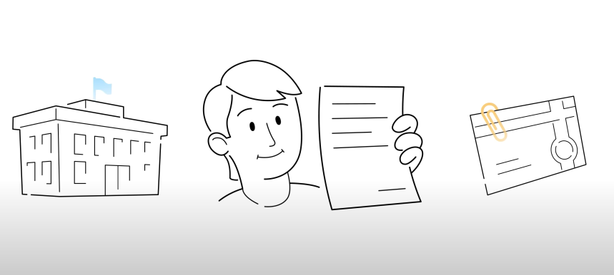

Slide 8
Игътибарыгыз өчен рәхмәт! Спасибо за внимание!

